Slide 1
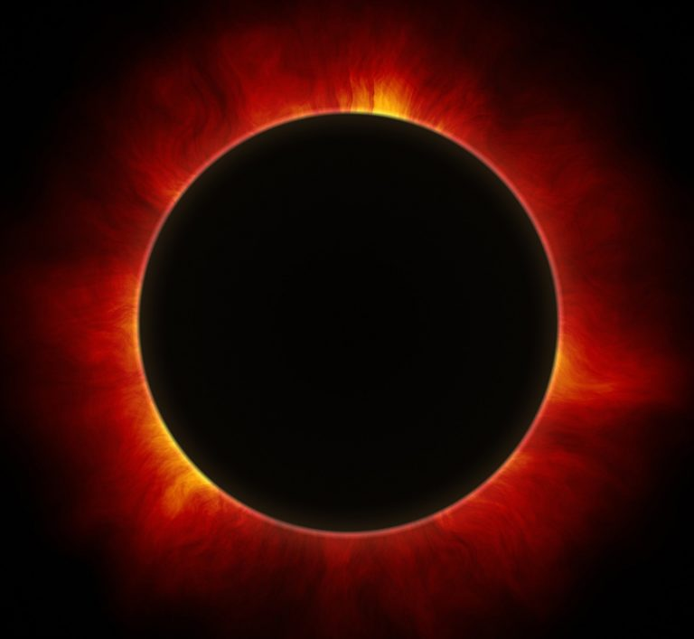
LEKTION 34
Die sonnenfinsternis totale sonnenfinsternis am 21.4.
KURSBUCH: „Beste Freunde“
Deutsch für jugendliche, A2.2
9. klasse

Slide 2
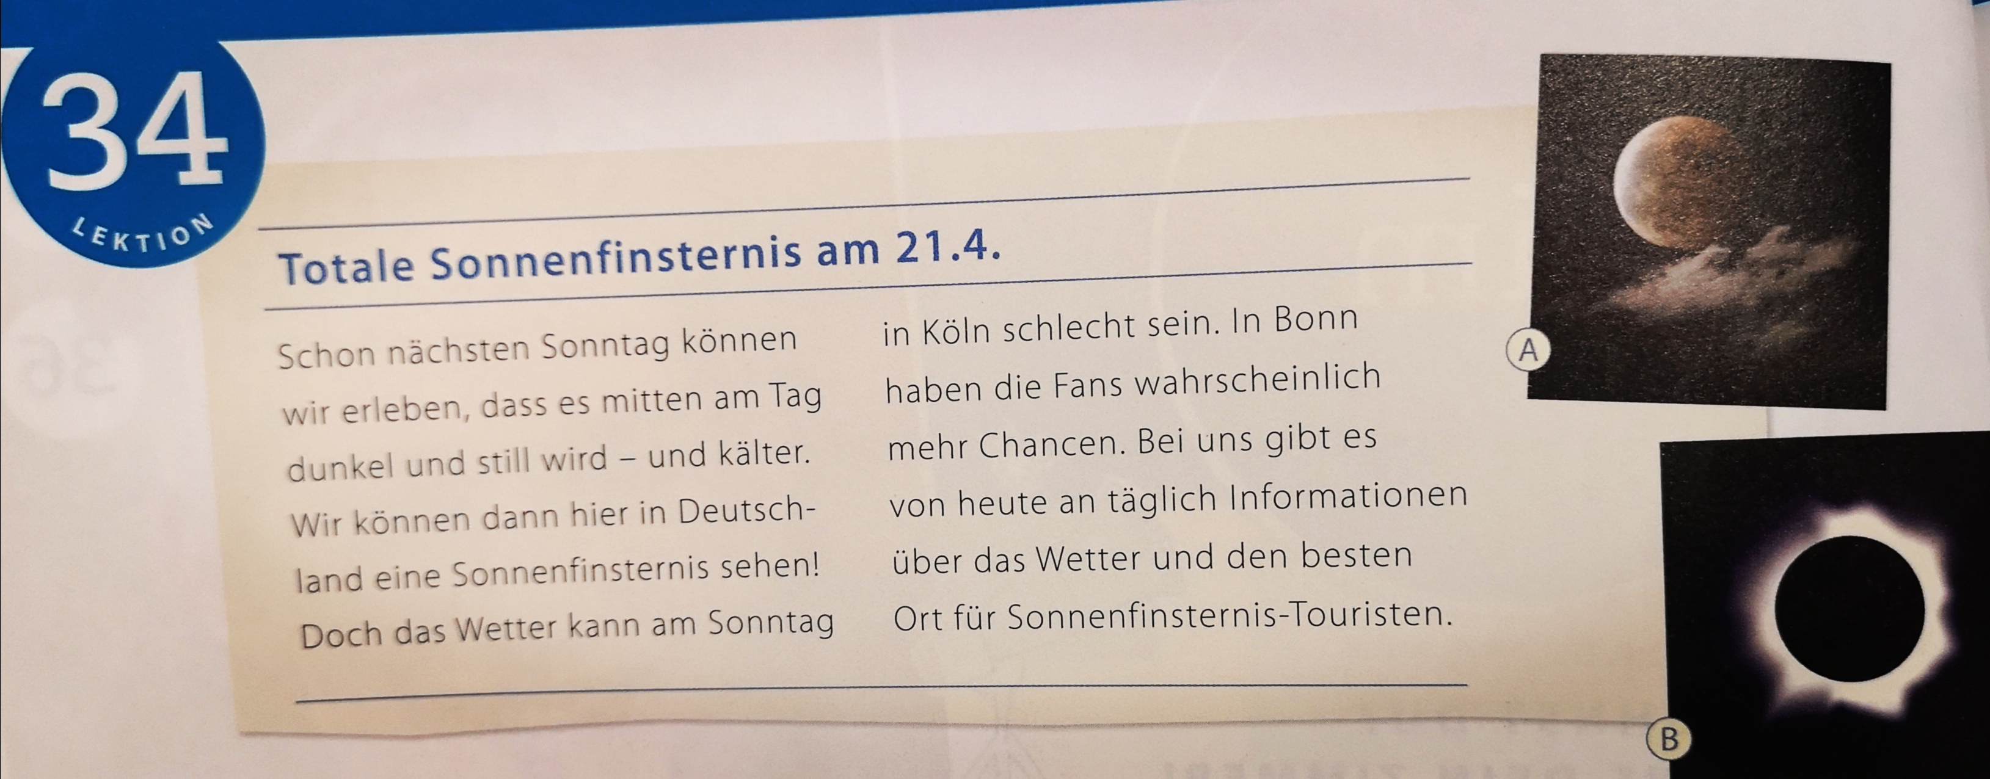
Lies den text. (seite 44) welches bild passt?

Slide 3

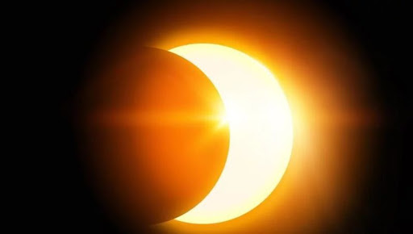
Unbekannte wörter:
die Sonnenfinsternis – die Sonne ist ganz (1) oder teilweise (2) durch den Mond verdeckt
z.B.: - eine totale, ringförmige Sonnenfinsternis 1
- eine Sonnenfinsternis beobachten
erleben = erfahren (Engl. experience) 2
wahrscheinlich = sicher, bestimmt, vermutlich (Engl. probably)
die Chance – Gelegenheit, Möglichkeit

Slide 4
Sonnenfinsternis
Was ist eine totale Sonnenfinsternis?
Wie ist das Wetter bei einer Sonnenfinsternis?
Wo kann man eine Spezialbrille kaufen?
Wie lange dauert eine Sonnenfinsternis?

Slide 5
Grammatik entdecken:
Indirekte frage
Direkte Frage: Was ist eine totale Sonnenfinsternis?
Nebensatz
Indirekte Frage: Kannst du mir sagen, was eine totale Sonnenfinsternis ist?
Weißt du,
Möchte sie wissen,
Ich weiß nicht, was eine totale Sonnenfinsternis ist.
Fragewort Verb (am Satzende)

Slide 6
Die übung:
1. Bilde indirekte Fragen mit Fragewort.
a) Wo kann man eine Spezialbrille kaufen?
Mein Bruder möchte wissen, wo man eine Spezialbrille kaufen kann.
b) Wie lange dauert die Sonnenfinsternis?
Frag doch deine Lehrerin mal, ____________________________________________ .
c) Wie ist das Wetter bei einer Sonnenfinsternis?
Weißt du, ____________________________________________ ?
d) Wann stehst du morgen auf?
Ich bin nicht sicher, ____________________________________________ .

Slide 7
b) Wie lange dauert die Sonnenfinsternis?
Frag doch deine Lehrerin mal, wie lange die Sonnenfinsternis dauert.

Slide 8
c) Wie ist das Wetter bei einer Sonnenfinsternis?
Weißt du, wie das Wetter bei einer Sonnenfinsternis ist?
Fragesatz Fragezeichen am Satzende

Slide 9
d) Wann stehst du morgen auf?
Ich bin nicht sicher, wann du morgen aufstehst.
* trennbare Verben stehen im Nebensatz ungetrennt am Satzende!

Slide 10
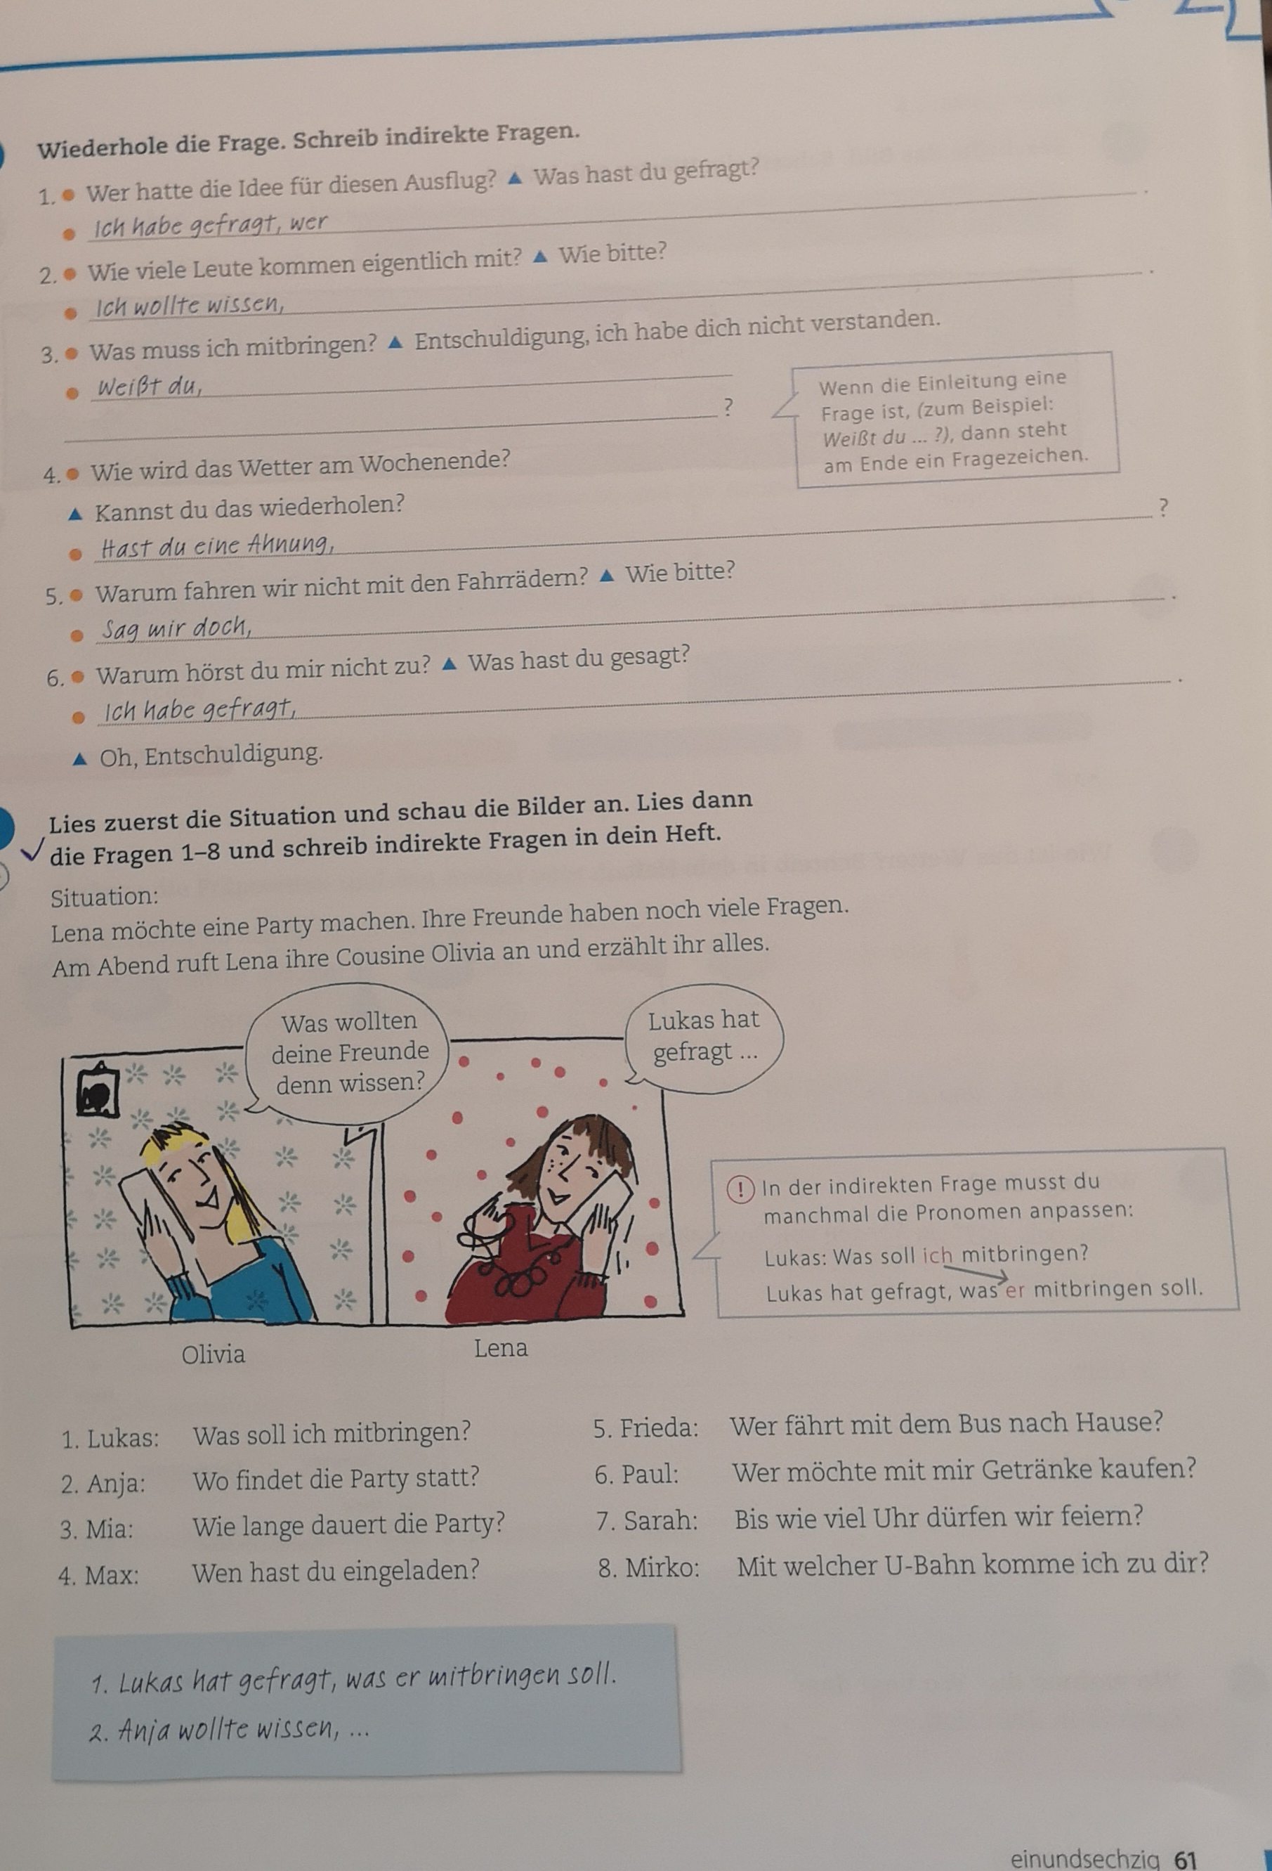
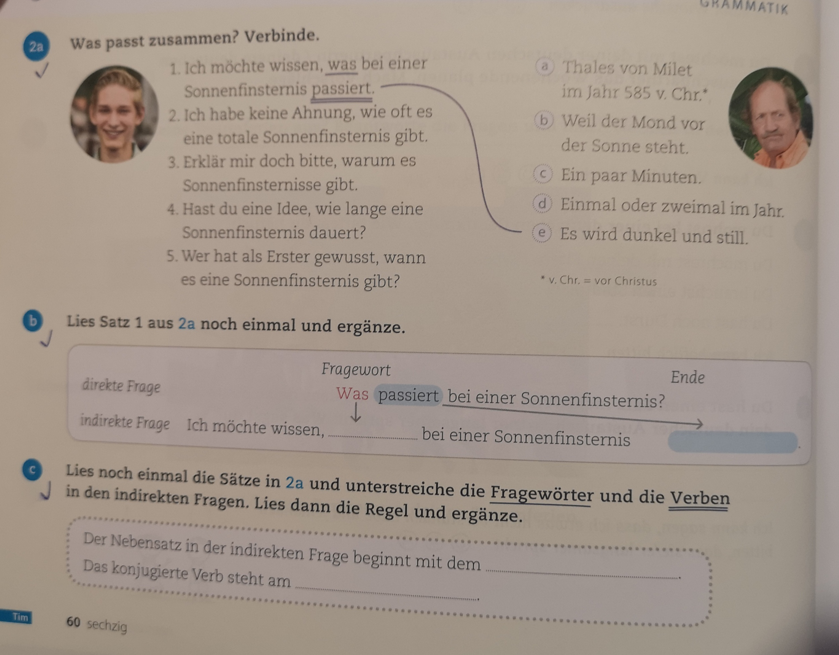
Die HAUSAUFGABE: arbeitsbuch
SEITE 60 – Aufgabe 2a, 2b, 2c, seite 61 – aufgabe 3, 4

Slide 11
Vielen Dank für eure Aufmerksamkeit!
AUF WIEDERSEHEN

